Slide 1


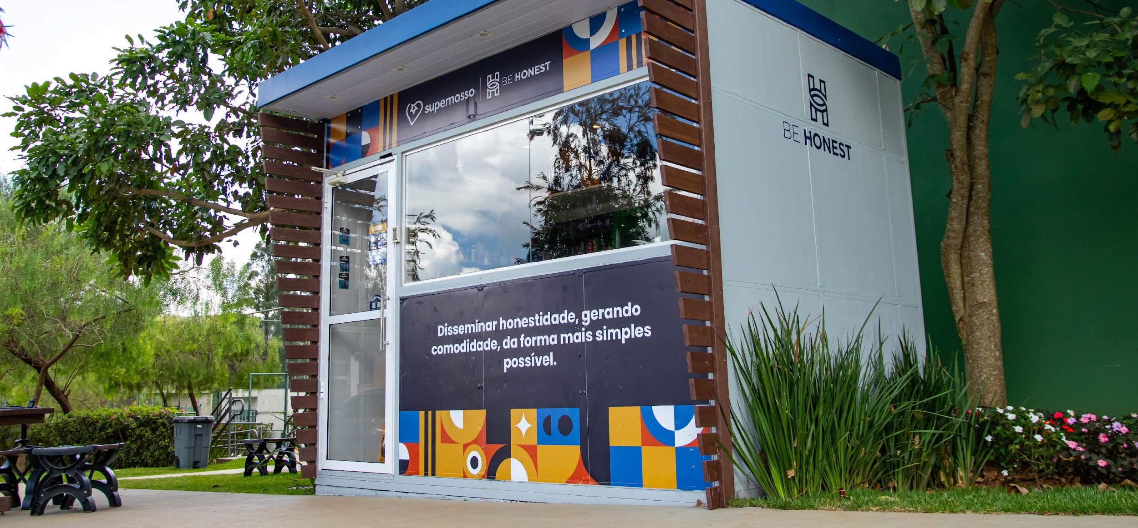




Análise de viabilidade
CONDOMÍNIO EDIFÍCIO DANILO ANTONINI
/behonestbrasil
behonestbrasil.com.br

Slide 2
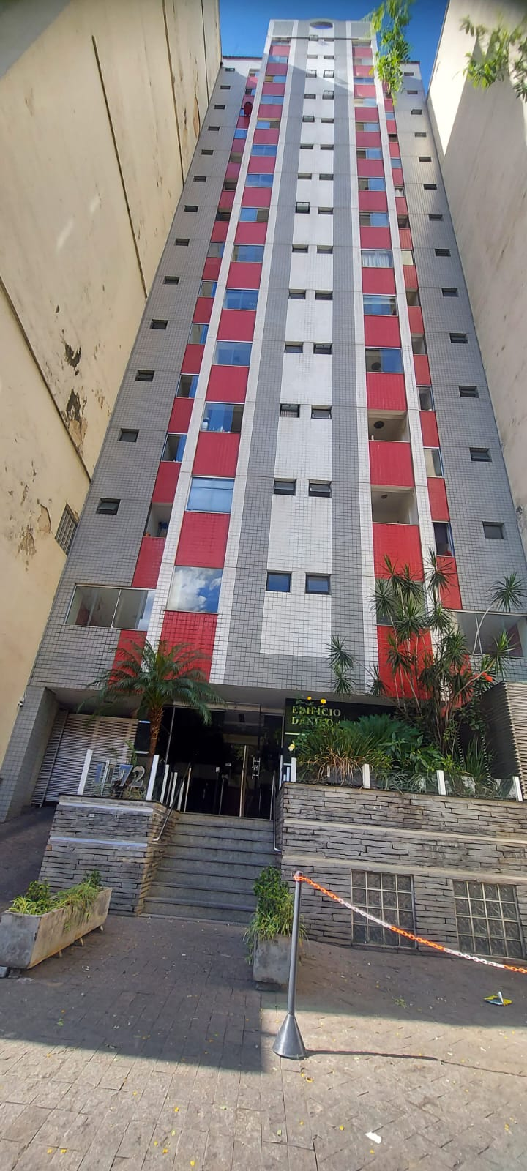

Condomínio
EDIFICO DANILO ANTONINI
Local
Rua: Guajajaras, n: 1172, Bairro: Lourdes, CEP: 30.180-100, Belo Horizonte - MG.
Unidades ou Pessoas
105 unidades
Público
Classe B

Slide 3
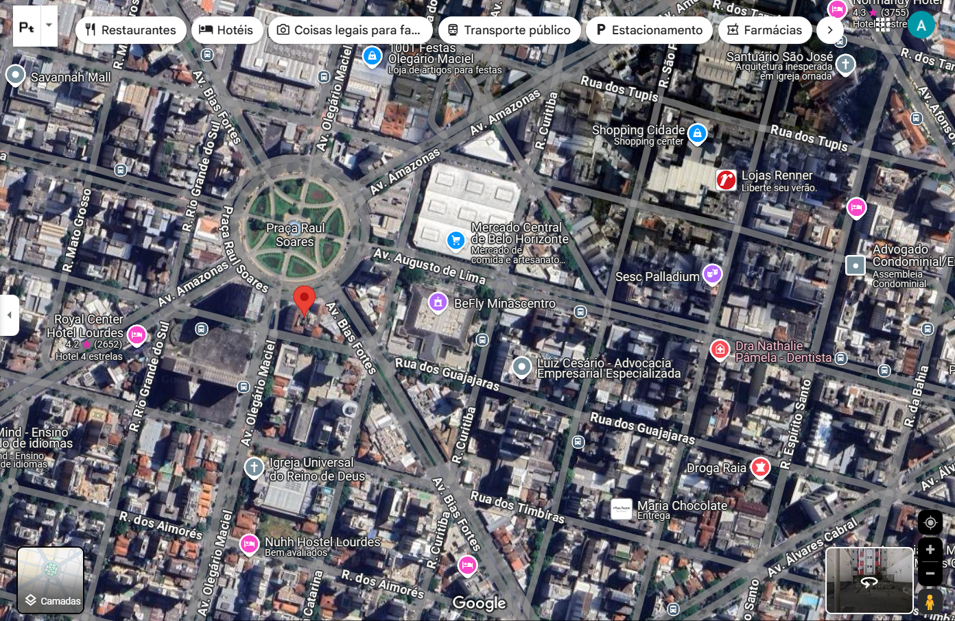

Investimento
Estoque + Geladeiras
R$ 7.500
Comunicação Visual
R$ 1.000
Móvel principal fechado
R$ 4.000
Tecnologia
R$ 1.770
R$14.270,00
Total

Slide 4
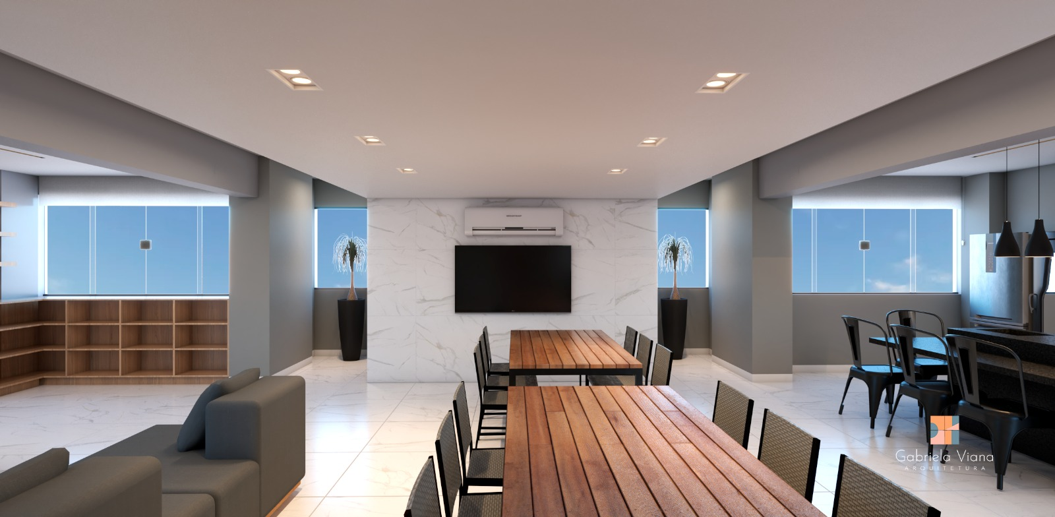

01
Cenário
Faturamento
105 x R$ 100 = R$ 10.500
faturamento
Unidades x ticket médio
02
Cenário
105 x R$ 75 = R$ 7.875
faturamento
Unidades x ticket médio
03
Cenário
105 x R$ 50 = R$ 5.250
faturamento
Unidades x ticket médio

Slide 5
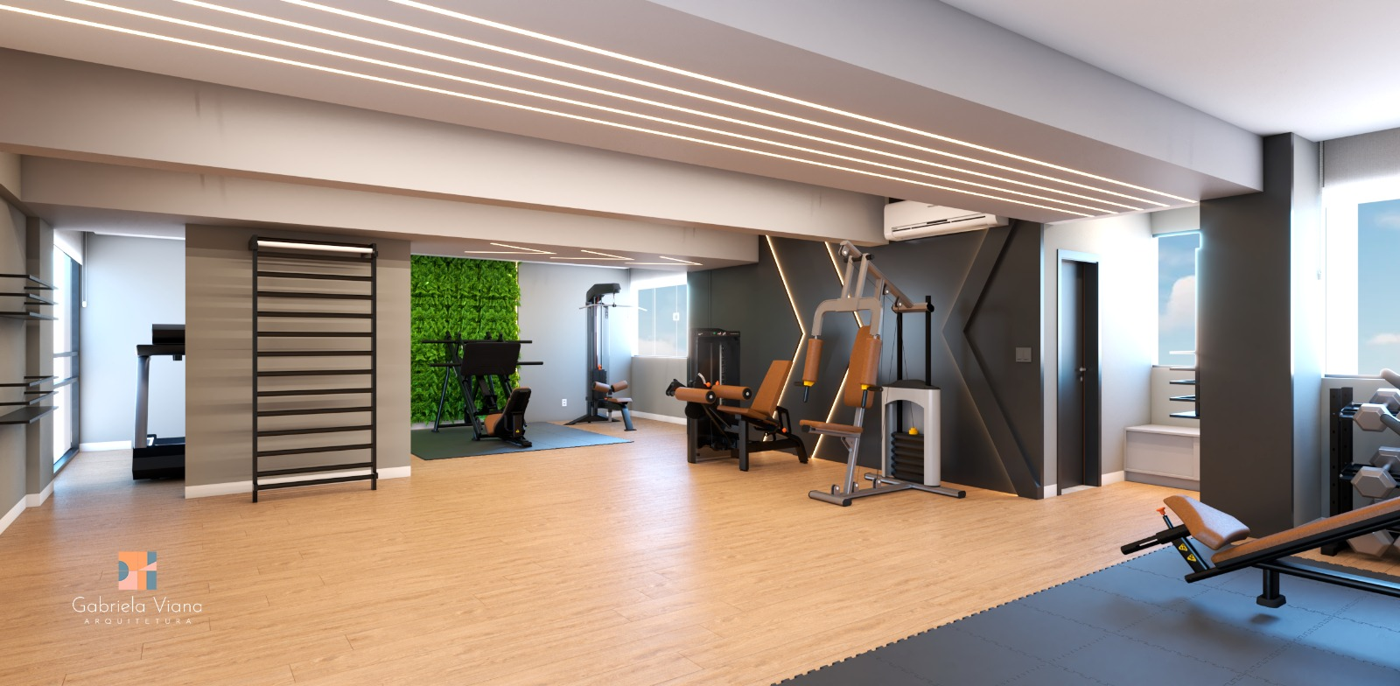
A
Condomínio
Faturamento de PDV’s semelhante
Região: Buritis l Unidades : (108) l Ticket médio por Un: (R$ 75,90)
R$ 8.198,00
Média dos PDV’s
Região: Belo Horizonte l Unidades :(95-108) l Ticket médio por Un: (R$ 58,58)
R$ 6.150,85
C
Condomínio
(*Vertical)
Região: Centro l Unidades :(96) l Ticket médio por pessoa: (R$ 37,66)
R$ 3.616,00

Slide 6

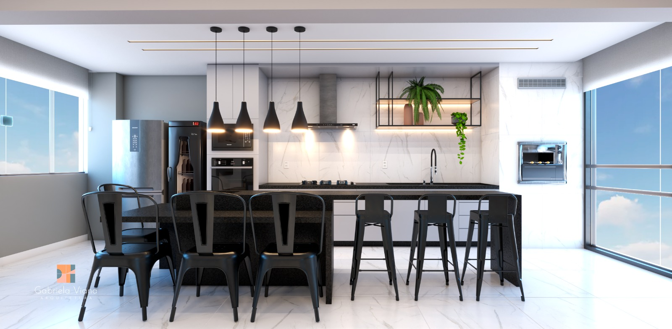
01
Cenário
Payback
*Sem considerar o valor do BID
R$14.270/ R$ 10.500 x 15% = 9,06 meses
investimento / (faturamento x margem líquida)
payback
02
Cenário
R$14.270/ R$ 7.875 x 15% = 12,08 meses
investimento / (faturamento x margem líquida)
payback
03
Cenário
R$14.270/ R$ 5.250 x 15% = 18,12 meses
investimento / (faturamento x margem líquida)
payback

Slide 7


Conclusão
O Condomínio Edifício Danilo Antonini está localizado na Rua Guajajaras, n: 1172, Bairro: Lourdes, Belo Horizonte. Possui 105 aptos, (13 andares + pilotis = [Salão de festas e academia] + térreo) com média de 1 a 2 pessoas por unidade, sendo que alguns apartamentos são utilizados no regime de airbnb. O prédio está em fase de reforma do salão de festas e academia, implementando uma área gourmet através de projeto realizado com uma arquiteta, no qual já contempla um espaço para implementação de mini mercado. Inclusive é item (Implementação do mini mercado) que já está aprovado em Assembleia Geral Extraordinária (AGE), com registro em Ata lavrada em cartório.
As fotos anexas a esta analise de viabilidade são do projeto em execução. A estimativa de faturamento é entre R$ 10.500 e R$ 5.250

Slide 8
Seu minimercado honesto

